Slide 1

网络存储技术
目前的网络存储技术有SAN、NAS和iSCSI。
SAN主要是基于光纤通道的、面向数据块的存储，可以看成是传统总线的扩展。
SAN
NAS是在TCP/IP协议基础上提供文件的存取服务。
NAS
iSCSI
iSCSI则是前面两种技术在TCP/IP网络上的融合，通过把面向数据块的SCSI协议封装在TCP/IP包中，以便在TCP/IP网络上传送

Slide 2
网络附加存储技术
NAS——网络附加存储，即将存储设备连接到现有的网络上，提供数据和文件服务。NAS服务器一般由存储硬件、操作系统以及其上的文件系统等几个部分组成。它基于TCP/IP协议实现文件级数据的存取服务。
NAS将存储设备通过标准的网络拓扑结构连接，可以无需服务器直接上网，不依赖通用的操作系统，而是采用一个面向用户设计的、专门用于数据存储的简化操作系统，内置了与网络连接所需的协议，因此使整个系统的管理和设置较为简单。

Slide 3

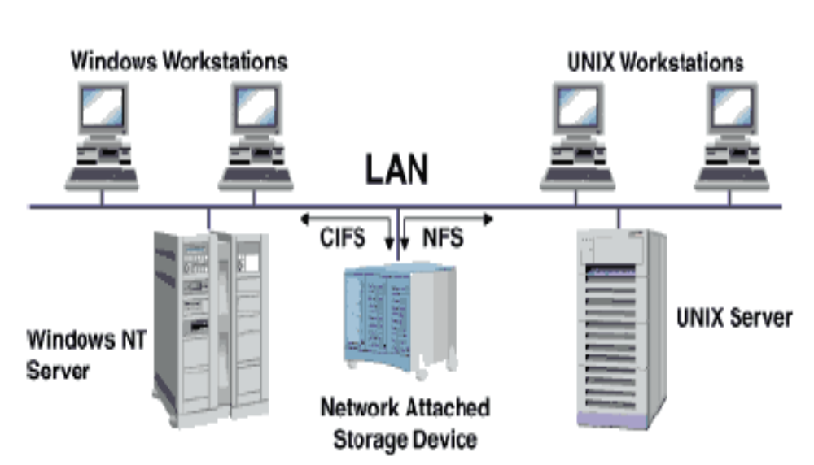
NAS网络架构

Slide 4
NAS应用场合
主要面向高效的文件共享任务，适用于那些需要网络进行大容量文件数据传输的场合。
以IBM为代表的业界各大存储厂商纷纷推出NAS解决方案

Slide 5
网络附加存储技术
NAS的特性
（1）易于安装。
NAS产品是真正即插即用的产品，内置专门用于数据存储的简化操作系统和网络协议，可以直接挂接到网络上。
① 采用磁盘阵列技术，NAS可保证硬件设备和数据的安全与完整。
② 通过网络共享数据，即使相应的应用服务器不再工作了，仍然可以读取数据。
③ 采用嵌入式操作系统，具有很强的稳定性和可靠性。
④ 网络管理员可方便地设置用户或用户组对NAS服务器的访问权限。
（2）易于部署。
用户可根据需要来确定NAS的物理位置，一般将其放置在访问频率最高的地方，以进一步缩短用户的访问时间并提高网络吞吐量。
（3）方便使用和管理。
客户不需安装任何额外软件，NAS服务器的设置、升级及管理均可通过Web浏览器远程实现。NAS服务器与网络直连，当增加或移去NAS设备时不会中断网络的运行。
（4）整体性能高。
无需应用服务器的干预，NAS设备允许用户在网络上存取数据；这样既可减小CPU的开销，也能显著改善网络的性能。
NAS独立于操作系统平台，可以支持Windows、UNIX、Mac、Linux和Netware等不同操作系统。
（5）跨平台使用。
NAS是精简型服务器，在硬件架构上只需CUP、内存、硬盘、网卡和主机板等。在软件方面，操作系统也是精简型系统，有些甚至是免费的Linux。
（6）提高数据可用性。
（7）性能价格比优异。

Slide 6
网络附加存储技术
NAS的缺点
在拥有以上优点的同时 ，有些致命的弱点：
1）只适用于较小网络规模或者较低数据流量的网络数据备份。因为NAS仍使用应用网络进行备份和恢复，LAN除了处理正常的最终用户传输流外，还必须处理包括备份的存储磁盘请求。
2）投资成本较高（后期扩容成本高）而可靠度不高， 一般文件服务器没有高可用配置，存在单点故障

Slide 7
存储区域网络技术
--------什么是SAN ?
SAN是英文Storage Area Network的缩写，通常译为“存储区域网络”，它是一种在服务器和外部存储资源或独立的存储资源之间实现高速可靠访问的专用网络。 SAN 采用可扩展的网络拓扑结构连接服务器和存储设备，每个存储设备不隶属于任何一台服务器，所有的存储设备都可以在全部的网络服务器之间作为对等资源共享。

Slide 8
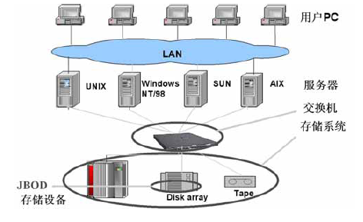
SAN网络架构

Slide 9
SAN存储系统五大组成
Server （服务器）
Storage（存储设备）
SAN fabric（连接设备）
Software（管理软件）
Service（服务）

Slide 10
SAN的特性
SAN更适合网络关键任务的数据存储，与其他存储技术相比，SAN具有以下特性：
（1）高可用性
（2）高性能
（3）便于扩展
（4）可实现高效备份
( 5 ) 适合于海量数据、关键数据的存储备份
（7）支持服务器的异构平台
（8）支持集中管理和远程管理
（9）方案实施成本相对较高

Slide 11
SAN的应用场合
SAN作为网络存储设施，旨在提供灵活、高性能和扩展的存储环境，擅长在服务器和存储设备之间传输大块数据。特别适于以下应用场合：
（1）对响应时间、可用性和可扩展性要求高的关键任务数据库应用。
（2）对性能、数据完整性和可靠性要求高的集中存储备份，以保证关键数据的安全，可极大地提高企业数据备份和恢复操作可靠性和可扩展性。
（3）海量存储的应用环境。例如，图书馆、银行、证券、中大型企业或组织的数据中心。
（4）支持服务器及其连接设备之间提供光纤通道高性能和扩展的距离。

Slide 12
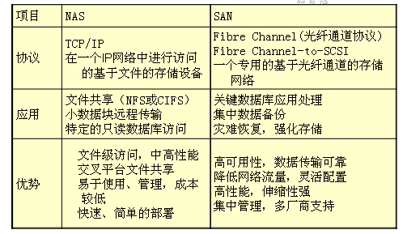

Slide 13
什么是iSCSI ？
在Internet协议（IP）统治着局域网和广域网的今天，数据存储的需要也在日益增长。这两股力量似乎不可避免地要汇聚在一点。Internet小型机系统接口（iSCSI）协议整合了存储和IP网络，使通过IP网络完成存储数据块的传输成为现实。它建立在两个已被广泛应用的技术之上 -为存储而建立的SCSI命令和为网络化而建立的IP协议。
iSCSI是一种端到端的协议，用于在IP网络中传输存储I/O数据块。该协议被使用于服务器（initiator）、存储设备（target）和协议传输网关设备。ISCSI使用标准的以太网交换机和路由器，将数据从服务器转移到存储设备。它还使得IP和以太网基础设施可以被用于对SAN存储系统的扩展访问，跨过任意距离完成对SAN的扩展接入。

Slide 14
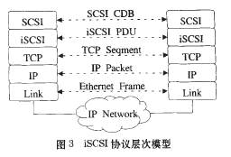

Slide 15
ISCSI工作机制
iSCSI协议定义了在TCP/IP网络发送、接收block（数据块）级的存储数据的规则和方法。发送端将SCSI命令和数据封装到TCP/IP包中再通过网络转发，接收端收到TCP/IP包之后，将其还原为SCSI命令和数据并执行，完成之后将返回的SCSI命令和数据再封装到TCP/IP包中再传送回发送端。而整个过程在用户看来，使用远端的存储设备就象访问本地的SCSI设备一样简单。支持iSCSI技术的服务器和存储设备能够直接连接到现有的IP交换机和路由器上，

Slide 16
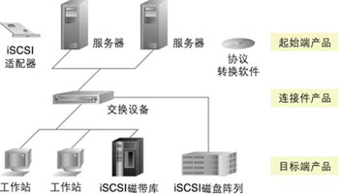

Slide 17
ISCSI 技术的优缺点
优势 1)连接距离更长，突破FC SAN目前10公里的局限
2)利用现有的TCP/IP基础设施来构筑SAN，网络部署成本相对较低
3)相对其他大多数协议而言：带宽高，功能强（特别是远程复制和灾难恢复），可用性强
不足 1)与其他存储协议兼容性不好,例如FC SAN 融合不能解决
2)从广域网角度说,速度仍不理想
3) 相关技术和产品正处于发展阶段,用户可以选择的余地较小

Slide 18
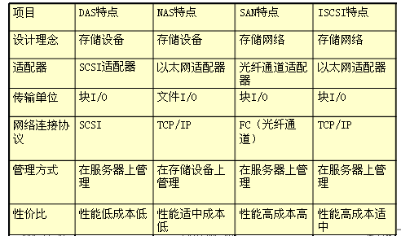
DAS、NAS、SAN与ISCSI的性能特点比较

